Slide 1
Spodbujanje regionalnega razvoja s krepitvijo zmogljivosti sistema poklicnega izobraževanja in usposabljanja

Slide 2
Iskanje inovativnih razvojnih rešitev in širjenje znanja.

Slide 3
Izjava o omejitvi odgovornosti
Podpora Evropske komisije za pripravo te publikacije ne pomeni podpore vsebini, ki odraža le stališča avtorjev, in Komisija ni odgovorna za kakršno koli uporabo informacij, ki jih ta publikacija vsebuje.
Projekt Nº: 2021-1-RO01-KA220-VET-000028118

Slide 4
Partnerski konzorcij

Slide 5
01
Opredelitev inovativnih razvojnih rešitev
02
Širjenje znanja (sektorsko, medsektorsko, lokalno)
03
Standard za vodenje projektov
Vsebine
04
Priročnik o projektnem vodenju

Slide 6
Poglavje 1: Opredelitev inovativnih razvojnih rešitev
Definicija:
Iskanje inovativnih razvojnih rešitev v regiji zahteva sistematičen pristop, ki vključuje:
raziskave,
analizo, in
sodelovanje z lokalnimi zainteresiranimi stranmi.

Slide 7
Poglavje 1: Opredelitev inovativnih razvojnih rešitev
Nekateri koraki (1-2/6):
Izvedite oceno potreb: Začnite z ugotavljanjem ključnih izzivov in priložnosti, s katerimi se sooča regija. To lahko vključuje analizo podatkov o gospodarskih, socialnih in okoljskih kazalnikih ter izvedbo anket ali fokusnih skupin z lokalnimi zainteresiranimi stranmi.
Raziščite najboljše prakse: Poiščite primere uspešnih razvojnih rešitev v podobnih regijah ali panogah. To lahko vključuje pregled študij primerov, akademske literature ali posvetovanje s strokovnjaki na tem področju.

Slide 8
Poglavje 1: Opredelitev inovativnih razvojnih rešitev
Nekateri koraki (3-4/6):
Sodelujte z lokalnimi zainteresiranimi stranmi: tesno sodelujte z lokalnimi vladnimi uradniki, voditelji skupnosti in drugimi zainteresiranimi stranmi, da bi bolje razumeli njihove potrebe in prednostne naloge. To lahko vključuje organizacijo javnih srečanj ali delavnic, izvedbo anket ali intervjujev ali sodelovanje z lokalnimi mediji.
Spodbujajte partnerstva: Poiščite potencialne partnerje, vključno z lokalnimi podjetji, nevladnimi organizacijami in akademskimi ustanovami, ki bi vam lahko pomagali pri razvoju in izvajanju inovativnih rešitev.

Slide 9
Poglavje 1: Opredelitev inovativnih razvojnih rešitev
Nekateri koraki(5-6/6):
Pilotne in testne rešitve: Ko ste opredelili možne rešitve, jih preizkusite v manjšem obsegu, da ocenite njihovo učinkovitost in izvedljivost. Pri tem lahko sodelujete z majhno skupino zainteresiranih strani ali začnete pilotni projekt v določeni soseski ali panogi.
Širite uspešne rešitve: Če je pilot uspešna, si prizadevajte za razširitev rešitve na večji obseg in izmerite njen vpliv na regijo. V celotnem procesu še naprej sodelujte z lokalnimi zainteresiranimi stranmi, da zagotovite, da bo rešitev še naprej ustrezna in učinkovita.

Slide 10
Poglavje 1: Opredelitev inovativnih razvojnih rešitev
Lokalni deležniki
Lokalni deležniki so posamezniki, skupine ali organizacije, ki se zanimajo za določeno geografsko območje ali regijo. To so posamezniki ali skupine, na katere neposredno vplivajo odločitve, sprejete v regiji, in so zato zainteresirani za njen razvoj in napredek.
Sodelovanje z lokalnimi zainteresiranimi stranmi je ključnega pomena za razumevanje edinstvenih izzivov in priložnosti, s katerimi se sooča regija, ter za razvoj inovativnih rešitev, ki so prilagojene njenim posebnim potrebam.

Slide 11
Chapter 1: Identifying innovative development solutions
Local stakeholders (1/2)
Lokalne zainteresirane strani lahko vključujejo:
Člani lokalne skupnosti: To so posamezniki, ki živijo in delajo v regiji, vključno s prebivalci, delavci in lastniki podjetij.
Lokalni vladni uradniki: To so izvoljeni uradniki, urbanisti in drugi občinski uslužbenci, ki so odgovorni za nadzor nad razvojem regije.
Nevladne organizacije (NVO): To so neprofitne organizacije, ki se ukvarjajo z vprašanji, povezanimi z razvojem regije, kot so gospodarski razvoj, socialne storitve in varstvo okolja.

Slide 12
Poglavje 1: Opredelitev inovativnih razvojnih rešitev
Lokalni deležniki (2/2)
Akademski svet: To vključuje univerze in raziskovalne ustanove, ki imajo strokovno znanje na področjih, povezanih z razvojem regije, kot so urbanistično načrtovanje, okoljske študije ali gospodarski razvoj.
Zasebni sektor: To vključuje podjetja in korporacije, ki delujejo v regiji in so lahko zainteresirane za njen razvoj in rast.
Sodelovanje z lokalnimi zainteresiranimi stranmi je ključnega pomena za razumevanje edinstvenih izzivov in priložnosti, s katerimi se sooča regija, ter za razvoj inovativnih rešitev, ki so prilagojene njenim posebnim potrebam.

Slide 13
Poglavje 1: Opredelitev inovativnih razvojnih rešitev
Fokusne skupine(1/3)
Fokusne skupine so kvalitativna raziskovalna metoda, ki vključuje skupinsko razpravo pod vodstvom usposobljenega moderatorja, s katero se zbirajo poglobljene informacije o določeni temi. Moderator vodi razpravo in spodbuja udeležence, da delijo svoja mnenja, stališča in izkušnje o preučevani temi.
Fokusne skupine običajno sestavlja od 6 do 12 udeležencev, ki si delijo nekatere skupne značilnosti, kot so demografski podatki ali izkušnje. Izvajajo se lahko osebno ali prek spleta in se običajno zvočno ali video snemajo za analizo.

Slide 14
Poglavje 1: Opredelitev inovativnih razvojnih rešitev
Fokusne skupine (2/3)
Fokusne skupine so uporabne za raziskovanje zapletenih tem in pridobivanje vpogleda v stališča, prepričanja in vedenje ljudi. Uporabljajo se lahko v različnih kontekstih, vključno z raziskavami trga, družboslovnimi raziskavami in raziskavami javnega mnenja.
Fokusne skupine imajo nekatere omejitve, med drugim možnost skupinskega razmišljanja, vpliv moderatorja in možnost pristranskih odgovorov. Zato so skrbno načrtovanje, oblikovanje in izvedba fokusnih skupin bistveni za pridobitev veljavnih in zanesljivih podatkov.

Slide 15
Poglavje 1: Opredelitev inovativnih razvojnih rešitev
Fokusne skupine (2/3)
Nekatere prednosti uporabe fokusnih skupin so:
Bogat nabor podatkov: Fokusne skupine omogočajo poglobljeno kvalitativno zbiranje podatkov, kar omogoča bolj poglobljeno razumevanje preučevane teme.
Dinamika skupine: Fokusne skupine izkoriščajo skupinsko dinamiko, ki udeležencem omogoča, da gradijo na zamislih drug drugega in izpodbijajo predpostavke.
Prilagodljivost: Fokusne skupine je mogoče prilagoditi različnim raziskovalnim vprašanjem in kontekstom.
Učinkovitost: V primerjavi z drugimi raziskovalnimi metodami, kot so individualni intervjuji, je fokusne skupine mogoče izvesti razmeroma hitro in stroškovno učinkovito.

Slide 16
Poglavje 2: Širjenje znanja (sektorsko, medsektorsko, lokalno)
Znanje je mogoče razširiti na več načinov, odvisno od interesnega področja. Tukaj je nekaj načinov za širjenje znanja na različnih področjih:
Sektorsko znanje:
Za razširitev znanja v določenem sektorju lahko:
Udeležite panožnih konferenc, delavnic in seminarjev ter se seznanite z novimi trendi, tehnologijami in najboljšimi praksami v sektorju
berite publikacije, raziskovalna poročila in novinarske članke, da boste na tekočem z najnovejšimi dosežki v panogi
se prek dogodkov za mreženje, strokovnih organizacij ali spletnih forumov povežete s strokovnjaki iz panoge, kolegi in mentorji
se udeležite tečajev ali pridobite certifikate na tem področju, da poglobite svoje znanje in spretnosti.

Slide 17
Poglavje 2: Širjenje znanja (sektorsko, medsektorsko, lokalno)
Medsektorsko znanje
Če želite razširiti svoje znanje med različnimi sektorji, lahko:
Poiščite priložnosti za sodelovanje s strokovnjaki iz drugih panog ter spoznajte njihove poglede in prakse.
Udeležite se interdisciplinarnih konferenc ali dogodkov in se seznanite z nastajajočimi trendi in inovacijami, ki segajo v različne sektorje.
Berite interdisciplinarne publikacije, raziskovalna poročila ali novinarske članke, ki raziskujejo stičišče različnih področij.
Sodelujte v medsektorskih pobudah ali projektih, katerih cilj je reševanje kompleksnih družbenih ali okoljskih izzivov.

Slide 18
Poglavje 2: Širjenje znanja (sektorsko, medsektorsko, lokalno)
Lokalno znanje
Če želite razširiti svoje znanje o določenem kraju, se lahko:
povežete z lokalnimi strokovnjaki, oblikovalci politik ali voditelji skupnosti in se seznanite z zgodovino, kulturo in izzivi, s katerimi se sooča skupnost.
sodelujete pri dogodkih v skupnosti ali prostovoljnih projektih, da bi iz prve roke pridobili izkušnje in vpogled v lokalna vprašanja in potrebe.
Berite lokalne novice ali prispevke v družabnih medijih, da boste obveščeni o lokalnem dogajanju in pobudah.
Izvajajte terenske raziskave ali ankete za zbiranje podatkov o lokalnih trendih, odnosih ali vedenju.
S kombiniranjem teh strategij lahko razširite svoje znanje in spretnosti v različnih sektorjih in kontekstih, kar vam bo omogočilo boljše razumevanje zapletenih izzivov in iskanje inovativnih rešitev.

Slide 19
Poglavje 3: Standard projektnega vodenja
Pristop k:
prepoznavanju inovativnih razvojnih rešitev,
širjenju znanja (sektorskega, medsektorskega, lokalnega) in
ugotavljanju skupnih elementov med nišami pametne specializacije posameznega sektorja in glavnimi regionalnimi izzivi
kot projekt.
V nadaljnjih diapozitivih bodo udeleženci dobili vpogled v projekt:
standarde upravljanja,
PMBOK kot primer metodologije projektnega vodenja in
OpenProject kot brezplačno in odprto programsko rešitev za upravljanje projektov.

Slide 20
Poglavje 3: Standard projektnega vodenja
Metodologija projektnega vodenja predstavlja smernice za vodenje projektov in je eden od pomembnih dejavnikov za uspešen zaključek projektov.
V svetu se najpogosteje uporabljajo naslednje metodologije projektnega vodenja:
Projektno vodenje (Project Management Body of Knowledge - PMBOK)
projekti v nadzorovanem okolju, različica 2 (PRINCE2)
Odločitev o metodologiji projektnega vodenja je odvisna od:
splošne strategije organizacije, tj. kako konkurenčni smo kot regionalna razvojna agencija
velikosti projektne skupine in/ali obsega projekta, ki ga je treba upravljati;
rednostna naloga projekta;
Kako pomemben je projekt za podjetje;
Kako prilagodljiva je metodologija in njeni sestavni deli.

Slide 21
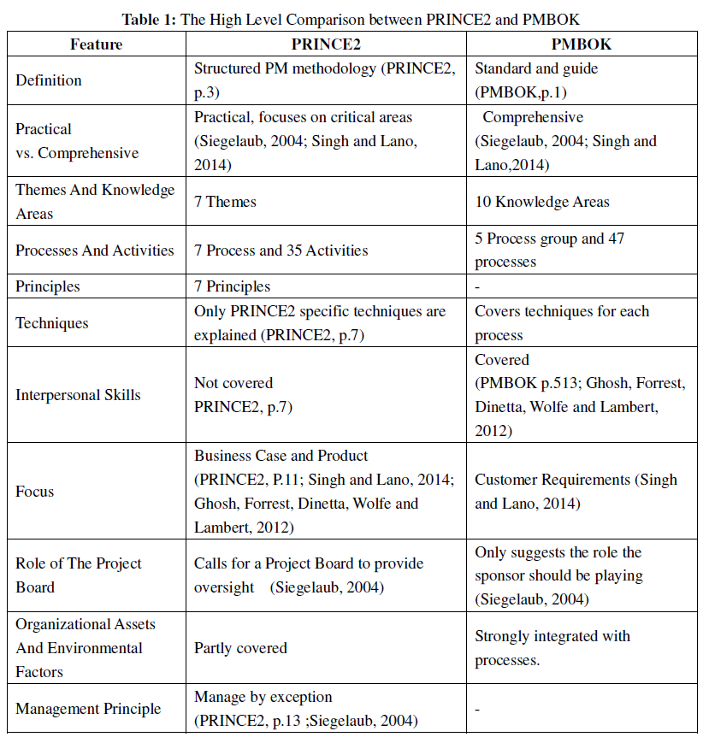
Poglavje 3: Standard projektnega vodenja
Primerjava: PRINCE2 vs. PMBOK (1)
Ref: Ersin Karaman, Murat Kurt (2015)

Slide 22
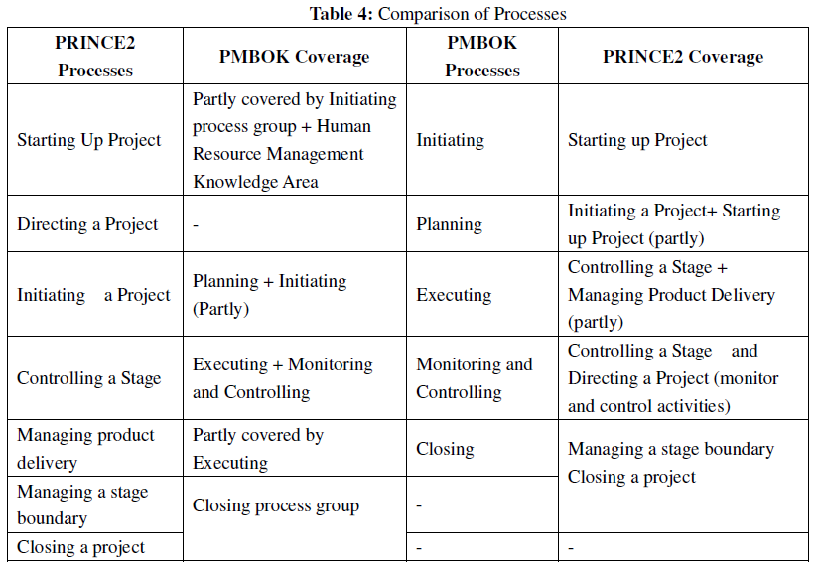
Chapter 3: Project management standard
Primerjava: PRINCE2 vs. PMBOK (4)
Ref: Ersin Karaman, Murat Kurt (2015)

Slide 23
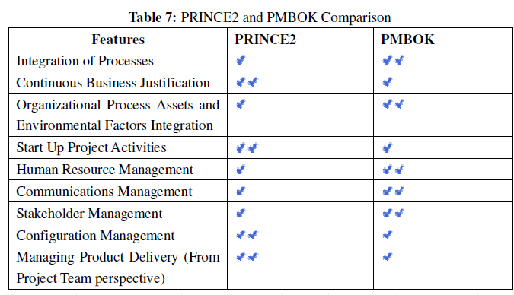
Chapter 3: Project management standard
Primerjava: PRINCE2 vs. PMBOK (5)
Ref: Ersin Karaman, Murat Kurt (2015)

Slide 24
Poglavje 4: Priročnik o projektnem vodenju.
Priročniko projektnem vodenju (PMBOK) je priročnik, ki ga je izdal Inštitut za projektno vodenje (PMI) in vsebuje standardno terminologijo, smernice in prakse za projektno vodenje.
Na splošno PMBOK zagotavlja okvir za upravljanje projektov, ki ga je mogoče prilagoditi različnim panogam in vrstam projektov. Poudarja pomen učinkovite komunikacije, vključevanja zainteresiranih strani, obvladovanja tveganj in nenehnega izboljševanja.
PMBOK je razdeljen na 10 področij znanja, 5 skupin procesov in 49 procesov.

Slide 25
Poglavje 4: Priročnik o projektnem vodenju.
10 področij znanja PMBOK. Vsako od teh področij znanja je razdeljeno na več procesov, ki se uporabljajo za začetek, načrtovanje, izvedbo, spremljanje in nadzor ter zaključek projektov. Ti procesi vključujejo vložke, orodja in tehnike ter rezultate.
1. Upravljanje vključevanja projektov | 6. Upravljanje virov v projektu
2. Upravljanje obsega projektov | 7. Upravljanje komunikacij v projektu
3. Upravljanje urnika projekta | 8. Upravljanje tveganj v projektu
4. Upravljanje stroškov projekta | 9. Upravljanje nabav v projektu
5. Upravljanje kvalitete v projektu | 10. Upravljanje stikov z deležniki v projektu

Slide 26
Poglavje 4: Priročnik o projektnem vodenju.
PMBOK ima 5 skupin procesov.
Začetek: Ta skupina procesov vključuje procese, ki se izvajajo za opredelitev novega projekta ali nove faze obstoječega projekta. Vključuje identifikacijo deležnikov, pripravo projektne listine in izvedbo študije izvedljivosti.
Načrtovanje: Ta skupina procesov vključuje procese, ki se izvajajo za določitev obsega projekta, opredelitev ciljev in razvoj načina ukrepanja, potrebnega za doseganje teh ciljev. Vključuje izdelavo podrobnega načrta projekta, vključno s časovnim načrtom projekta, proračunom in načrtom virov.

Slide 27
Poglavje 4: Priročnik o projektnem vodenju.
PMBOK ima 5 skupin procesov.
3. Izvajanje: v to skupino procesov spadajo procesi, ki se izvajajo za izvajanje projektnega načrta z usklajevanjem ljudi in virov, upravljanjem projektnih rezultatov in spremljanjem napredka glede na načrt.
4. Spremljanje in nadzor: Ta skupina procesov vključuje procese, ki se izvajajo za spremljanje, pregledovanje in urejanje napredka in uspešnosti projekta. Vključuje spremljanje projektnih dejavnosti, ugotavljanje odstopanj od načrta in po potrebi sprejemanje korektivnih ukrepov.

Slide 28
Poglavje 4: Priročnik o projektnem vodenju.
PMBOK ima 5 skupin procesov.
5. Zaključek: Ta procesna skupina vključuje procese, ki se izvajajo za dokončanje vseh projektnih dejavnosti, pridobitev formalnega sprejetja projektnih rezultatov s strani naročnika ali sponzorja in predajo zaključenega projekta ustreznim zainteresiranim stranem. Vključuje arhiviranje projektne dokumentacije, izvedbo pregleda projekta in dokumentiranje pridobljenih izkušenj.
PMBOK vsebuje še 49 procesov.

Slide 29
Poglavje 4: Priročnik o projektnem vodenju.
Procesi PMBOK v skupini Skupina za zagon procesov:
Razvoj projektne listine
Opredelitev zainteresiranih strani

Slide 30
Poglavje 4: Priročnik o projektnem vodenju.
Procesi PMBOK v Skupini za načrtovanje procesov (1/2):
Razvoj načrta vodenja projekta
Načrt upravljanja obsega
Zbiranje zahtev
Opredelite obseg
Ustvarite WBS (strukturo razdelitve dela)
Načrtovanje upravljanja časovnega razporeda
Opredelite dejavnosti
Zaporedje dejavnosti
Ocenite trajanje dejavnosti
Razvoj časovnega razporeda
Načrtovanje upravljanja stroškov

Slide 31
Poglavje 4: Priročnik o projektnem vodenju.
Procesi PMBOK v Skupini za načrtovanje procesov (2/2):
Ocenjevanje stroškov
Določitev proračuna
Načrtovanje upravljanja kakovosti
Načrtovanje upravljanja virovOcenite vire dejavnosti
Načrt upravljanja komunikacij
Načrt upravljanja tveganj
Opredelitev tveganj
Izvedba kvalitativne analize tveganj
Izvedba kvantitativne analize tveganja
Načrtovanje odzivov na tveganja
Načrtovanje upravljanja javnih naročil
Načrtovanje sodelovanja z zainteresiranimi stranmi

Slide 32
Poglavje 4: Priročnik o projektnem vodenju.
Procesi PMBOK v Skupini za izvajanje procesov:
Vodenje in upravljanje projektnega dela
Izvajanje zagotavljanja kakovosti
Pridobivanje virov
Razvijanje ekipe
Vodenje ekipe
Upravljanje komunikacij
Izvajanje javnih naročil
Upravljanje sodelovanja z zainteresiranimi stranmi

Slide 33
Poglavje 4: Priročnik o projektnem vodenju.
Procesi PMBOK v Skupini za spremljanje in nadzor procesov:
Spremljanje in nadzor projektnega dela
Izvajanje integriranega nadzora sprememb
Potrjevanje obsega
Nadzor obsega
Nadzor časovnega razporeda
Nadzor stroškov
Nadzor kakovosti
Nadzor virov
Spremljanje komunikacij
Nadzor tveganj
Nadzor nad javnimi naročili
Spremljanje sodelovanja z zainteresiranimi stranmi

Slide 34
Poglavje 4: Priročnik o projektnem vodenju.
Procesi PMBOK v Skupini za zapiranje procesov :
Zaključek projekta ali faze
Zaključek javnih naročil

Slide 35
Poglavje 4: Priročnik o projektnem vodenju.
Najboljše prakse, ki jih priporoča PMBOK (1/4)
Knjiga znanja o projektnem vodenju (PMBOK) priporoča številne najboljše prakse za vodenje projektov, ki vključujejo:
Opredelitev ciljev projekta: Jasna opredelitev ciljev projekta in meril uspeha je pomembna za zagotovitev, da vsi sodelujoči razumejo, kaj naj bi projekt dosegel.
Razvoj projektnega načrta: Razvoj celovitega projektnega načrta, ki vključuje časovni razpored projekta, proračun in načrt virov, je ključnega pomena za zagotovitev, da projekt ostane na pravi poti in se zaključi pravočasno ter v okviru proračuna.

Slide 36
Poglavje 4: Priročnik o projektnem vodenju.
Najboljše prakse, ki jih priporoča PMBOK (2/4)
Knjiga znanja o projektnem vodenju (PMBOK) priporoča številne najboljše prakse za vodenje projektov, ki vključujejo:
Učinkovito komuniciranje: Učinkovito komuniciranje je ključnega pomena za zagotavljanje, da so vsi, ki sodelujejo pri projektu, obveščeni, vključeni in sodelujejo pri doseganju istih ciljev.
Obvladovanje tveganj: Prepoznavanje, ocenjevanje in obvladovanje tveganj v celotnem življenjskem ciklu projekta lahko pomaga ublažiti morebitne težave in zagotovi, da projekt ostane na pravi poti.

Slide 37
Poglavje 4: Priročnik o projektnem vodenju.
Najboljše prakse, ki jih priporoča PMBOK (3/4)
Knjiga znanja o projektnem vodenju (PMBOK) priporoča številne najboljše prakse za vodenje projektov, ki vključujejo:
Vključevanje zainteresiranih strani: vključevanje zainteresiranih strani med projektom lahko pomaga zagotoviti, da so njihove potrebe in pričakovanja razumljena in obravnavana, kar lahko privede do večje podpore projektu in večjega odobravanja projekta.
Spremljanje in nadzorovanje uspešnosti projekta: stalno spremljanje uspešnosti projekta glede na načrt projekta in prilagajanje po potrebi lahko pomaga zagotoviti, da projekt ostane na pravi poti in se uspešno zaključi.

Slide 38
Poglavje 4: Priročnik o projektnem vodenju.
Najboljše prakse, ki jih priporoča PMBOK (4/4)
Knjiga znanja o projektnem vodenju (PMBOK) priporoča številne najboljše prakse za vodenje projektov, ki vključujejo:
Nenehno izboljševanje: Dokumentiranje pridobljenih izkušenj ter izboljšave projektnih procesov in postopkov lahko pomagajo izboljšati prihodnje projekte in se izogniti podobnim težavam ali izzivom.

Slide 39
Poglavje 4: Priročnik o projektnem vodenju.
Primer regionalnega razvojnega projekta po PMBOK (1/2)
Eden od primerov je projekt regionalnega tranzitnega organa SEMCOG (Southeast Michigan Council of Governments).
SEMCOG je svet lokalnih oblasti v jugovzhodnem Michiganu, ki si prizadeva za izboljšanje prometa, rabe zemljišč in gospodarskega razvoja v regiji. Leta 2012 je SEMCOG od zvezne vlade prejel sredstva za ustanovitev regionalnega tranzitnega organa, ki bi nadzoroval in usklajeval javni prevoz v več okrožjih v regiji.

Slide 40
Poglavje 4: Priročnik o projektnem vodenju.
Primer regionalnega razvojnega projekta, ki ga vodi PMBOK (2/2)
Za upravljanje tega projekta je SEMCOG uporabil okvir PMBOK za razvoj projektnega načrta, opredelitev zainteresiranih strani, obvladovanje tveganj ter spremljanje in nadzor uspešnosti projekta. Načrt projekta je vključeval podroben časovni razpored in proračun ter strategije za vključevanje zainteresiranih strani in upravljanje komunikacije med projektom.
Z upoštevanjem načel in postopkov PMBOK je SEMCOG lahko uspešno ustanovil regionalni tranzitni organ in izboljšal javni prevoz v regiji. Ta projekt je dober primer, kako se lahko PMBOK uporablja za upravljanje zapletenih regionalnih razvojnih projektov in doseganje uspešnih rezultatov.

Slide 41
Reference
Ersin Karaman, Murat Kurt (2015). Comparison of project management methodologies: prince 2 versus PMBOK for it projects. Int. Journal of Applied Sciences and Engineering Research, Vol. 4, Issue 4.
Project Management Institute. (2021). A Guide to the Project Management Body of Knowledge (PMBOK Guide) (7th ed.).

Slide 42
Hvala!
@Regio.Digi.Hub

